Slide 1
Transformationsatlas:
Berufsausbildung
September 2019
IG METALL
Vorstand
www.wap.igmetall.de
Notes:
Für Rückfragen steht Euch das Ressort Bildungs- und Qualifizierungspolitik zur Verfügung:
Tel.: 069-6693-2345
E-Mail: berufsbildung@igmetall.de
HINWEISE:
Der Foliensatz gibt einen Überblick über zentrale Ergebnisse des Transformationsatlas zum Themenkomplex der betrieblichen Berufsausbildung. Neben den zentralen Ergebnissen aus der bundesweiten Befragung zu den vier Fragen, die sich auf die Berufsausbildung beziehen, enthält der Foliensatz vertiefende Hinweise zu vier Themen sowie jeweils auch Tipps für die Praxis. Darüber hinaus sind in den Notizen weiterführende Informationen zu den jeweiligen Themen enthalten.
Die PowerPoint-Präsentation bietet darüber hinaus die Möglichkeit, die vorgestellten bundesweiten Ergebnisse durch spezifische Betriebsergebnisse – sofern vorhanden – zu ersetzen. Dadurch kann der Foliensatz flexibel auf betriebliche Belange zugeschnitten werden. Insgesamt enthält der Foliensatz vier eigenständige Themen-Blöcke, die auch separat verwendet werden können.

Slide 2
Übersicht
Auswertung ausgewählter Fragen des Transformationsatlasses in Bezug auf Berufsausbildung
Folien 3 – 5 Anzahl der Auszubildenden
Folien 6 – 8 Fachliche und überfachliche Themen der Digitalisierung in der Berufsausbildung
Folien 9 – 11 Ausstattung der betrieblichen Berufsausbildung
Folien 12 – 14 Ausbildungspersonal / Digitalisierung
Folien 15 – 16 Chancen und Risiken und unsere Agenda für Gute Arbeit und
Gute Bildung
Notes:
Diese Folie zeigt: Überblick über den Inhalt des Foliensatzes. Jedes Thema wird in der Regel auf drei Folien präsentiert und folgt der Struktur: Ergebnis der Befragung – Relevanz des Themas – Tipps für die Praxis.

Slide 3
Anzahl der auszubildenden
Rund ein Fünftel der befragten Betriebsräte rechnet mit einem Rückgang in der Ausbildung
Notes:
Die Grafik zeigt:
18 Prozent der Befragten rechnen damit, dass die Zahl der Auszubildenden abnimmt (15 Prozent) oder sogar stark abnimmt (3 Prozent). Mehr als die Hälfte der Befragten (53 Prozent) schätzen hingegen ein, dass das Ausbildungsverhalten der Betriebe gleich bleibt, 22 Prozent gehen sogar von einer Steigerung aus. Diese Ergebnisse sind insgesamt recht erfreulich, dennoch gilt es die Entwicklung im Ausbildungsgeschehen genau im Blick zu behalten, denn die globalen Ausbildungsmarktdaten zeigen deutliche Probleme am Ausbildungsmarkt.

Slide 4
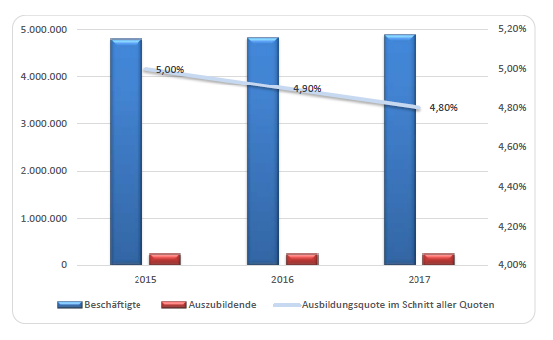
Worum geht es eigentlich?
Erstausbildung ist der Schlüssel für den beruflichen Einstieg
Die IG Metall Ausbildungsbilanz zeigte zuletzt einen kontinuierlichen Rückgang der Ausbildungsquote (auf 4,8 Prozent)
Auch beteiligen sich bundesweit nur noch 19,8 Prozent der Betrieb an Ausbildung
Diese Zahlen stehen im Widerspruch zu den Klagen über einen umfassenden Fachkräftemangel
Notes:
Die Folie zeigt:
Entgegen den Ergebnissen der Befragung Transformationsatlas ist die Ausbildungsquote im Organisationsbereich der IG Metall weiter rückläufig.
IG Metall Ausbildungsbilanz 2018:
„Trotz positiver Beschäftigungsentwicklung in den Wirtschaftszweigen im Bereich der IG Metall sind die Zahlen der Jugendlichen in Ausbildung kontinuierlich fallend. Und das allen Klagen der Arbeitgeber über den angeblichen Fachkräftemangel zum Trotz. Gegenüber dem Vorjahr gab es 2017 rund 750 Auszubildende weniger. Wenn auch der Wert im Jahresvergleich nicht besonders hoch erscheint, so bedeutet er einen erneuten Rückgang der Ausbildungsquote auf 4,8 Prozent (2016 noch 4,9%) Rückblickend bis 2013 ist dies ein Minus in absoluten Zahlen von rund 6.200 Ausbildungsstellen.
Den größten Anteil am Rückgang hat der Bereich Maschinenbau. Die Ausbildungsquote verringerte sich im Durchschnitt um 0,1 Prozent auf 4,8 Prozent. Im Maschinenbau (unser Wirtschaftszweig mit der höchsten Ausbildungsquote) sogar minus 0,2 Prozent auf 6,1 Prozent.“
Link zur Ausbildungsbilanz 2018: https://wap.igmetall.de/18337.htm

Slide 5
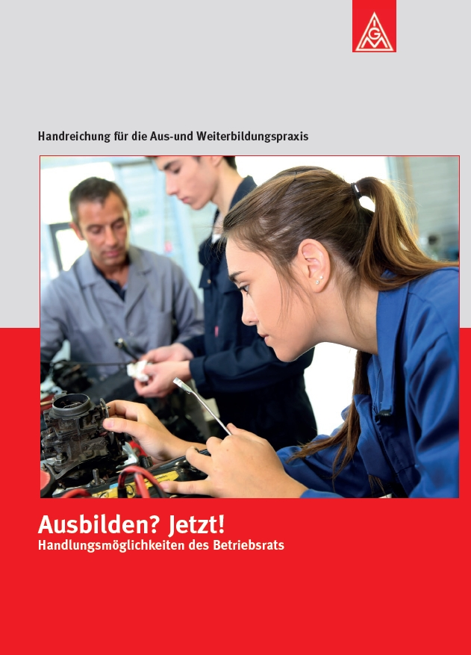
Tipps für die Praxis
Für mehr betriebliche Ausbildungsplätze am Ball bleiben
Die IG Metall-Handreichung „Ausbilden? jetzt!“ unterstützt den Betriebsrat und die JAV bei…
Fachkräftebedarfsplanung für wenigstens drei Jahre beim Arbeitgeber einfordern
Ausbildungsangebot hinsichtlich Berufe und Anzahl der Ausbildungsplätze mit dem Ziel der Erhöhung überprüfen
Auswahlverfahren neuer Auszubildender überprüfen und alle Jugendlichen berücksichtigen (Bestenauslese beenden)
Ressourcen für Ausbildung überprüfen, damit ggf. Fördermaßnahmen bei Auszubildenden mit Förderbedarfen realisiert werden können
Notes:
Die Folie zeigt:
Es ist bedeutend, das der Betriebsrat sich für Ausbildung einsetzt.
Dabei hat der Betriebsrat Mitbestimmungs-, Informations- und Beratungsrechte nach dem BetrVG:
1. Auf Verlangen des Betriebsrates ist der Berufsbildungsbedarf ermitteln
→ § 96 Abs. 1 BetrVG: Förderung der Berufsbildung
2. Auf Auswahlkriterien Einfluss nehmen
→ § 95 BetrVG: Auswahlrichtlinien
3. Mitbestimmung bei der Einführung und Durchführung von Berufsbildungsmaßnahmen
→ § 97 Abs. 2 BetrVG: Einführung von Qualifizierungsmaßnahmen
→ § 98 BetrVG: Durchführung der Maßnahmen
4. Beratungsanspruch über die Errichtung und Ausstattung betrieblicher Einrichtungen zur Berufsbildung
→ § 97 Abs. 1 BetrVG: Einrichtungen und Maßnahmen der Berufsbildung
Die IG Metall-Handreichung „Ausbilden? Jetzt!“ unterstützt den Betriebsrat und gibt nützliche Hinweise zur Ausbildungsbedarfsermittlung:
https://wap.igmetall.de/betriebsratspraxis-fuer-die-aus-und-weiterbildung-16719.htm
Handlungsempfehlungen aus der Ausbildungsbilanz 2018
Ausbildungsanstrengungen der Betriebe steigern
Die Ausbildungsbeteiligung der Betriebe ist unzureichend, die Ausbildungsquoten sinken von Jahr zu Jahr.
Gute Fachkräfte werden gebraucht, aber in Ausbildung investieren wollen zunehmend weniger Betriebe.
Auch wenn im Handwerk die Zahlen wieder steigen, sind sie auf einem der niedrigsten Niveaus seit 2003.
Eine bedenkliche Entwicklung, gegen die die ausbildenden Betriebe mobilmachen müssen. Denn sie sind es, die weiterhin für Fachkräftenach-wuchs sorgen und denen am Ende die Auszubildenden abgeworben werden.
Bestenauslese beenden
Bei der hohen Anzahl der unbesetzten Stellen gibt es zwar unterschiedliche Erklärungsmuster.
Trotz aller Passungs- und Versorgungsprobleme die bestehen: Betriebe müssen sich von der Bestenauslese lösen, die sie seit Jahren betrieben haben. Jugendliche mit einem Hauptschulabschluss oder ohne Schulabschluss oder/und Migrationshintergrund haben es am Ausbildungsmarkt trotz all der Besetzungsprobleme weiterhin schwer. Hier sind die Betriebe gefragt, ihr Einstellungsverhalten zu überdenken.
Ausbildungsqualität verbessern
Insgesamt hat sich das schulische Niveau der noch unversorgten Bewerber*innen gesteigert, mit der Folge, dass viele als unattraktiv geltende Berufe nicht mehr in den Fokus der Jugendlichen gelangen und sie mit höherem Bildungsabschluss andere Optionen vorziehen.
Grade junge Frauen wenden sich dabei zunehmend vom dualen System ab.
Hier sind die Betriebe gefragt, die Ausbildungsqualität zu steigern und für gute Arbeit und Perspektiven auch nach der Ausbildung zu sorgen, um für junge Menschen attraktiv zu sein.
Sonst droht in vielen Berufen oder sogar Branchen die Kluft zwischen Angebot und Nachfrage noch deutlich tiefer zu werden.
Attraktiv mit Tarif
Die zunehmend auftretenden Passungsprobleme sind auch eine Folge der Frage von Image und Ansehen der einzelnen Berufe.
Schlechte Bezahlung, unattraktive Arbeitsbedingungen und Arbeitszeiten sprechen sich auch unter jungen Menschen herum.
Wer kann, meidet diese Branchen und Berufe.
Hier müssen die Betriebe dringend nachbessern – eine Rückkehr bzw. ein Eintritt in die Tarifbindung wäre dabei ein sinnvoller und richtiger erster Schritt.

Slide 6
Digitalisierung in der Berufsausbildung
Bei fast der Hälfte der Betriebe spielt Digitalisierung in der Berufsausbildung keine oder kaum eine Rolle
Fachliche und überfachliche Themen der Digitalisierung haben einen hohen Stellenwert in der Berufsausbildung.
Notes:
Die Grafik zeigt:
47 Prozent der Befragten erkennen nicht, das fachliche und überfachliche Themen der Digitalisierung in der Berufsausbildung angekommen sind. 14 Prozent können hierzu keine Aussage treffen. Hier zeigt sich eine deutliche Handlungsanforderung hinsichtlich Digitalisierung und Berufsausbildung.

Slide 7
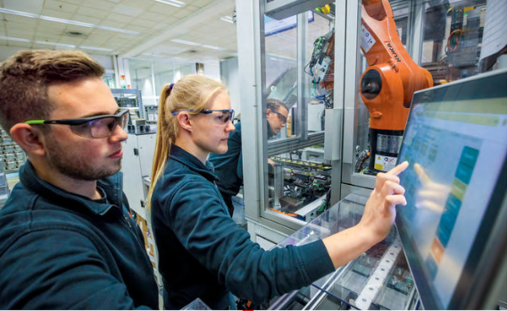
Worum geht es eigentlich?
Veränderte Kompetenzanforderungen in der Ausbildung aufgreifen
Überfachliche Kompetenzen, z.B. die Kommunikation in interdisziplinären Teams oder das Arbeiten in virtuellen Räumen gewinnen an Bedeutung
Veränderte fachliche Kompetenzen, wie z.B. additive Fertigung oder digitale Vernetzung müssen ausgebildet werden
Die Teilnovellierung der industriellen M+E-Berufe
hat diese Anforderungen aufgegriffen:
  Neue integrative Berufsbildposition: Digitalisierung der Arbeit,
  Datenschutz und Informationssicherheit
  Anpassungen einzelner Ausbildungsinhalte in den Ausbildungs-
  ordnungen und sieben Zusatzqualifikationen für Industrie 4.0
Notes:
Die Folie zeigt:
Die digitale Transformation bringt veränderte Kompetenzanforderungen mit sich. Es kommt darauf an, den fachlichen und überfachlichen Themen der Digitalisierung mehr Gewicht zu geben.
Exemplarisch für die Berücksichtigung der veränderten Kompetenzanforderungen sind die Ergebnisse der Teilnovellierung der industriellen Metall- und Elektroberufe (M+E-Berufe):
- Neue integrative Berufsbildposition: Digitalisierung der Arbeit, Datenschutz und Informationssicherheit
- Anpassungen einzelner Ausbildungsinhalte in den Ausbildungsordnungen
- Sieben Zusatzqualifikationen für Industrie 4.0: Prozessintegration, Systemintegration, IT-gestützte Anlagenänderung, Additive Fertigung, Programmierung, IT-Sicherheit, Digitale Vernetzung
Detaillierte Informationen (Ausbildungsordnungen, Hintergrundinfos, etc.):
https://wap.igmetall.de/17656.htm
Materialblatt für die Berufsbildungspraxis:
https://wap.igmetall.de/2018_06_13_Infoblatt_Industrielle_Metallberufe_ZQ_440c7e6ec0cb75acbf3cb89e384f35de15540610.pdf

Slide 8
Tipps für die Praxis
Themen der Transformation in die Berufsbildungspraxis integrieren
Die IG Metall - Handreichung „Berufsbildung 4.0: Lernen im digitalen Wandel“: fünf betriebliche Praxisbeispiele für Industrie 4.0 in der Berufsbildungspraxis
Umsetzungshilfen für neue Inhalte der Teilnovellierung der Metall- und Elektroberufe - weitere Angebote und Vorlagen online https://www.bibb.de/de/84062.php und https://www.bibb.de/de/84066.php
Roadshow „Digitale Medien im Ausbildungsalltag“ des BIBB: www.qualifizierungdigital.de oder auch www.foraus.de
Notes:
Die Folie zeigt:
Die IG Metall-Handreichung „Berufsbildung 4.0: Lernen im digitalen Wandel“ stellt fünf betriebliche Praxisbeispiele so dar, dass sie gleichermaßen dem Bildungspersonal und den Interessenvertretungen zeigen, wie Industrie 4.0 in der Bildungspraxis anzupacken ist.
Hintergrund:
§ 98 Abs. 1 BetrVG
Durchführung betrieblicher Bildungsmaßnahmen
Der Betriebsrat hat bei der Durchführung von Maßnahmen der betrieblichen Berufsbildung mitzubestimmen.
...
Umsetzung der Teilnovellierung der Metall- und Elektroberufe: Sachverständige von Arbeitnehmern und Arbeitgebern aus der Praxis haben Umsetzungshilfen für die zeitlich-organisatorische Planung, Realisierung und Dokumentation der Ausbildung mit konkreten Beispielen für die Ausbildungsgestaltung - weitere Angebote und Vorlagen erarbeitet. Diese gibt es kostenlos auf der web-seite des Bundesinstituts für Berufsbildung (BIBB): https://www.bibb.de/veroeffentlichungen/de/publication/show/9358
Das Ausbilderportal foraus.de des BIBB informiert die betrieblichen Ausbilder*Innen mit einer Erklärfilm-Reihe über innovative Projekte aus dem Ausbildungsalltag, https://www.foraus.de/html/foraus_7004.php
Seit 2016 bietet die Roadshow „Digitale Medien im Ausbildungsalltag“ Antworten auf Fragen wie: Wie können IT-gestützte Lehr-/Lernstrukturen in die berufliche Aus- und Weiterbildung integriert werden? www.qualifizierungdigital.de

Slide 9
Ausstattung der Ausbildung
Lediglich in 27 Prozent der Betriebe sind digitale Arbeitsmittel verfügbar
Für das Themenfeld Digitalisierung verfügt die betriebliche Berufsausbildung über eine entsprechende Ausstattung (z.B. digitalisierte Arbeitsmittel, Datenbrillen, erweiterte Realität).
Notes:
Die Grafik zeigt:
In 63 Prozent der Betriebe verfügt die Ausbildung nicht über eine entsprechende Ausstattung für die Digitalisierung. Nur rund ein Viertel der Betriebe (27 Prozent) gibt an, dass digitale Arbeitsmittel verfügbar sind. Hier zeigt sich ein deutlicher Handlungsbedarf hinsichtlich der digitalen Ausstattung der betrieblichen Ausbildung.

Slide 10

Worum geht es eigentlich?
Berufsbildung 4.0 braucht digitale Ausstattung
Die Ausbildung muss den veränderten Kompetenzanforderungen gerecht werden
Für die neuen Anforderungen in den industriellen Metall- und Elektroberufen braucht es eine entsprechende Ausstattung der Ausbildung
Digitale Medien müssen im Ausbildungsalltag genutzt werden
Digitale Lernumgebungen helfen dabei,
z. B. Projekt IT:D der IG Metall und Nachwuchsstiftung Maschinenbau
IT:D bietet Webinare zu ausbildungsrelevanten Themen an, die von allen Interessierten genutzt werden können
Notes:
Die Folie zeigt:
Die digitale Ausstattung der betrieblichen Ausbildung ist bedeutend, wenn die veränderten Kompetenzanforderungen an Fachkräfte auch in der Ausbildung berücksichtigt werden sollen. Dazu gehört auch die Nutzung digitaler Medien im Ausbildungsalltag für eine zukunftsorientierte Berufsausbildung.
Ein Beispiel ist die digitale Lernumgebung des Projektes IT:D; ein gemeinsames Projekt von IG Metall und Nachwuchsstiftung Maschinenbau in Baden-Württemberg.
Ziel des Projektes ist es, konkrete Lösungen für die betriebliche Ausbildungspraxis zu entwickeln, mehr dazu unter www.itd-bw.de.
Termine der IT:D-Webinare zu ausbildungsrelevanten Themen: https://www.itd-bw.de/netzwerk-innovationstransfer/veranstaltungen-und-termine/

Slide 11

Tipps für die Praxis
Betriebsrat kann Investitionen in Lernmittel und Lernumgebungen einfordern
Die Ausstattung der Berufsausbildung steht oft unter Kostendruck, Ausbildungspersonal und Betriebsrat sowie JAV können anhand der neuen digitalen Anforderungen Ausstattungsfragen thematisieren
Der Betriebsrat kann die Ausstattung der Ausbildung mit dem Arbeitgeber nach § 97 Abs. 1 BetrVG beraten und Vorschläge machen
Bei der Durchführung betrieblicher Bildungsmaßnahmen nach § 98 Abs. 1 BetrVG hat der Betriebsrat Mitbestimmung und kann die Ausstattung thematisieren
Die Handreichung „Der Bildungsausschuss des Betriebsrats“ enthält Hinweise für die Mitbestimmungspraxis
Notes:
Die Folie zeigt:
Ausstattungsfragen der betrieblichen Ausbildung unterliegen oftmals dem Kostendruck seitens der Arbeitgeber. Betriebsrat, JAV und Ausbildungspersonal können gemeinsam die Notwendigkeit digitaler Ausstattung thematisieren und einfordern. Grundlage dafür sind veränderte Anforderungen aus den Ausbildungsordnungen.
Der Betriebsrat sollte seine Informations-, Beratungs- und Mitbestimmungsrechte nach dem BetrVG nutzen (vor allem §§ 96 bis 98 BetrVG).
1. Auf Verlangen des Betriebsrates ist der Berufsbildungsbedarf ermitteln
→ § 96 Abs. 1 BetrVG: Förderung der Berufsbildung
2. Auf Auswahlkriterien Einfluss nehmen
→ § 95 BetrVG: Auswahlrichtlinien
3. Beratungsanspruch über die Errichtung und Ausstattung betrieblicher Einrichtungen zur Berufsbildung
→ § 97 Abs. 1 BetrVG: Errichtung und Ausstattung betrieblicher Einrichtungen zur Berufsbildung
4. Mitbestimmung bei der Durchführung von Berufsbildungsmaßnahmen
→ § 98 BetrVG: Der Betriebsrat hat bei der Durchführung von Maßnahmen der betrieblichen Berufsbildung und sonstiger Bildungsmaßnahmen im Betrieb mitzubestimmen.
Die IG-Metall-Handreichung „Der Bildungsausschuss des Betriebsrates“ gibt hilfreiche Tipps zum Vorgehen. Sie ist derzeit vergriffen, jedoch online als pdf verfügbar: https://wap.igmetall.de/handlungshilfe-fuer-betriebsraete-und-vertrauensleute-16721.htm
Wichtig in diesem Zusammenhang: gute Abstimmung und Austausch zwischen Jugend- und Auszubildendenvertretung und Betriebsrat
Bezug zum Betriebsverfassungsgesetz
§ 60 Errichtung und Aufgabe
(1) In Betrieben mit in der Regel mindestens fünf Arbeitnehmern, die das 18. Lebensjahr noch nicht vollendet haben (jugendliche Arbeitnehmer) oder die zu ihrer Berufsausbildung beschäftigt sind und das 25. Lebensjahr noch nicht vollendet haben, werden Jugend- und Auszubildendenvertretungen gewählt.
(2) Die Jugend- und Auszubildendenvertretung nimmt nach Maßgabe der folgenden Vorschriften die besonderen Belange der in Absatz 1 genannten Arbeitnehmer wahr.
§ 70 Allgemeine Aufgaben
(1) Die Jugend- und Auszubildendenvertretung hat folgende allgemeine Aufgaben: 1.
Maßnahmen, die den in § 60 Abs. 1 genannten Arbeitnehmern dienen, insbesondere in Fragen der Berufsbildung und der Übernahme der zu ihrer Berufsausbildung Beschäftigten in ein Arbeitsverhältnis, beim Betriebsrat zu beantragen;
1a.
Maßnahmen zur Durchsetzung der tatsächlichen Gleichstellung der in § 60 Abs. 1 genannten Arbeitnehmer entsprechend § 80 Abs. 1 Nr. 2a und 2b beim Betriebsrat zu beantragen;
2.
darüber zu wachen, dass die zugunsten der in § 60 Abs. 1 genannten Arbeitnehmer geltenden Gesetze, Verordnungen, Unfallverhütungsvorschriften, Tarifverträge und Betriebsvereinbarungen durchgeführt werden;
3.
Anregungen von in § 60 Abs. 1 genannten Arbeitnehmern, insbesondere in Fragen der Berufsbildung, entgegenzunehmen und, falls sie berechtigt erscheinen, beim Betriebsrat auf eine Erledigung hinzuwirken. Die Jugend- und Auszubildendenvertretung hat die betroffenen in § 60 Abs. 1 genannten Arbeitnehmer über den Stand und das Ergebnis der Verhandlungen zu informieren;
4.
die Integration ausländischer, in § 60 Abs. 1 genannter Arbeitnehmer im Betrieb zu fördern und entsprechende Maßnahmen beim Betriebsrat zu beantragen.
(2) Zur Durchführung ihrer Aufgaben ist die Jugend- und Auszubildendenvertretung durch den Betriebsrat rechtzeitig und umfassend zu unterrichten. Die Jugend- und Auszubildendenvertretung kann verlangen, dass ihr der Betriebsrat die zur Durchführung ihrer Aufgaben erforderlichen Unterlagen zur Verfügung stellt.

Slide 12
ausbildungspersonal
Weniger als ein Drittel des Ausbildungspersonals ist auf die Digitalisierung vorbereitet
Die Ausbilder sind auf das Thema Digitalisierung vorbereitet.
Notes:
Die Grafik zeigt:
Weniger als ein Drittel (29 Prozent) des Ausbildungspersonals ist auf die Digitalisierung adäquat vorbereitet, der größere Teil zudem nur teilweise (21 Prozent) - das ist viel zu wenig. Denn im Gegenzug sehen die Befragten mehr als die Hälfte (55 Prozent) das Ausbildungspersonals nicht (35 Prozent) oder eher nicht (20 Prozent) vorbereitet.

Slide 13
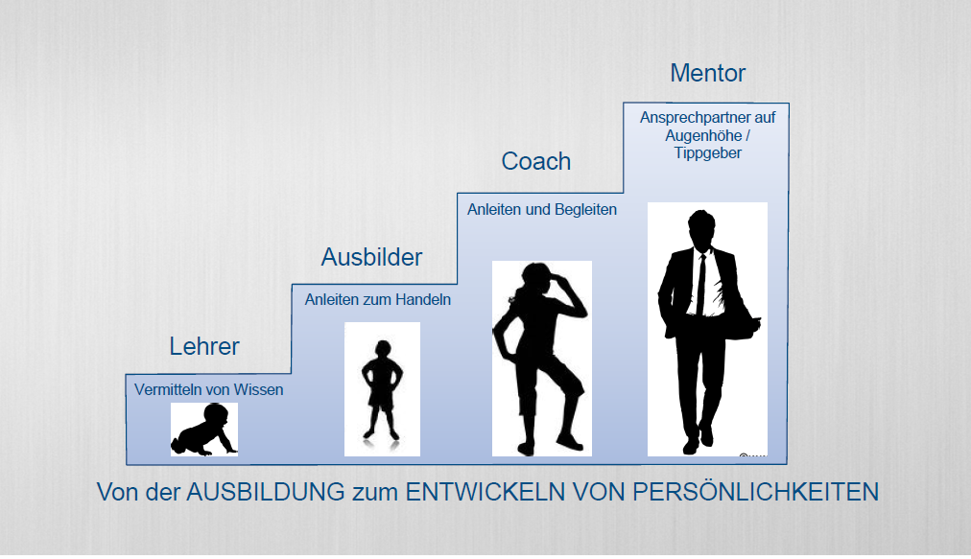
Worum geht es eigentlich?
Das Ausbildungspersonal hat eine Schlüsselrolle und muss auf die veränderten Anforderungen der Digitalisierung vorbereitet sein
Für Ausbildungspersonal wird Coaching und Mentoring immer bedeutender
Vom Ausbilder zum Lernprozessbegleiter werden
Ausbildungspersonal überprüft kontinuierlich die betriebliche Ausbildungspraxis
Lernanlässe, betriebliche Lernprojekte und Lern- und Arbeitsaufgaben werden angepasst
Ausbildungspersonal braucht eine gute Grundqualifizierung und kontinuierliche Weiterbildung
Notes:
Die Folie zeigt:
Neue Inhalte in Ausbildungsordnungen bleiben wirkungslos, wenn sie nicht von Ausbildungsverantwortlichen, haupt- und nebenberuflichen Ausbildern und Ausbilderinnen umgesetzt werden.
Lernprozessbegleitung, Mentoring und Coaching werden dabei immer bedeutender. Der Ausbilder als Unterweiser ist längst nicht mehr hinreichend. Entsprechend braucht das betriebliche Ausbildungspersonal eine gute Grundqualifizierung und regelmäßige Weiterbildung in Bezug auf die veränderten Anforderungen.
Das ist nicht nur für das hauptamtliche Ausbildungspersonal bedeutend, sondern auch für die nebenamtlichen Ausbildungsbeauftragten in den Fachbereichen.

Slide 14
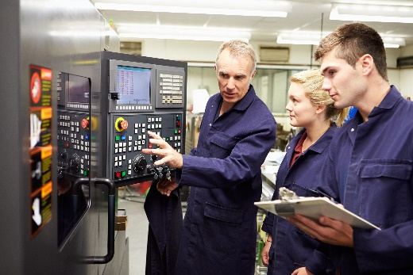
Tipps für die Praxis
Weiterbildung ist für das Ausbildungspersonal von großer Bedeutung
Die Ausbilder-Eignungsverordnung (AEVO) ist der Mindeststandard für die pädagogische Eignung, über die das Ausbildungspersonal verfügen muss.
Für Ausbildungspersonal gibt es darüber hinaus Fortbildungsmöglichkeiten zum
Aus- und Weiterbildungspädagogen (DQR-Niveau 6) und zu Berufspädagogen
(DQR-Niveau 7)
Der Betriebsrat hat bei der Berufung des Ausbildungs-
personals Mitbestimmungsrechte nach § 98 Abs. 2 BetrVG
Der Betriebsrat hat nach § 96 Abs. 2 und § 97 Abs. 2 BetrVG
darauf zu achten, dass auch dem Ausbildungspersonal
Weiterbildungen ermöglicht werden
Notes:
Die Folie zeigt:
Die Ausbilder-Eignungsverordnung ist die Grundvoraussetzung für die persönliche und fachliche Eignung, in der Ausbildung tätig zu sein. Sie ist für das hauptamtliche Ausbildungspersonal zwingend erforderlich. Es empfiehlt sich aber auch, möglichst vielen nebenamtlichen Ausbildungsbeauftragen aus den einzelnen Fachbereichen die Teilnahme an einer Ausbilder-Qualifizierung zu ermöglichen. Denn ein großer Teil der Ausbildung findet in den Fachbereichen, angeleitet durch nebenamtliche Ausbildungsbeauftragte, statt.
Die AEVO ist Bestandteil vieler Fortbildungen nach dem Berufsbildungsgesetz (BBiG), u.a. bei den Industriemeistern.
Speziell für die berufliche Entwicklung des Ausbildungspersonals hat die IG Metall vor einigen Jahren erfolgreich die Fortbildung zum Aus- und Weiterbildungspädagogen (Tätigkeit als Ausbilder) und darauf aufbauend zum Berufspädagogen (Tätigkeit als Ausbildungsleiter/-in) nach BBiG geschaffen. Sie befinden sich auf dem DQR-Niveau 6 und 7 und sind gleichwertig zum Bachelor- und Masterniveau.
Der Betriebsrat hat Mitbestimmung nach § 98 Abs. 2 BetrVG:
„Der Betriebsrat kann der Bestellung einer mit der Durchführung der betrieblichen Berufsbildung beauftragten Person widersprechen oder ihre Abberufung verlangen, wenn diese die persönliche oder fachliche, insbesondere die berufs- und arbeitspädagogische Eignung im Sinne des Berufsbildungsgesetzes nicht besitzt oder ihre Aufgaben vernachlässigt.“
Der Betriebsrat hat Mitbestimmung nach § 97 Abs. 2 BetrVG:
„Hat der Arbeitgeber Maßnahmen geplant oder durchgeführt, die dazu führen, dass sich die Tätigkeit der betroffenen Arbeitnehmer ändert und ihre beruflichen Kenntnisse und Fähigkeiten zur Erfüllung ihrer Aufgaben nicht mehr ausreichen, so hat der Betriebsrat bei der Einführung von Maßnahmen der betrieblichen Berufsbildung mitzubestimmen. Kommt eine Einigung nicht zustande, so entscheidet die Einigungsstelle. Der Spruch der Einigungsstelle ersetzt die Einigung zwischen Arbeitgeber und Betriebsrat.“

Slide 15
Chancen und Risiken
Für die Betriebsräte bedeutet die Transformation mehr Risiko als Chance
Notes:
Die Folie zeigt:
Die Transformation der Arbeit birgt nach Auffassung der befragten Betriebsräte und Vertrauensleute mehr Risiken als Chancen. Dies gilt insbesondere für die Entwicklung der Beschäftigung (47 Prozent), die Entwicklung der Arbeitsbelastungen (46 Prozent) und für die Qualifizierungs- und Personalplanung (44 Prozent). Auffällig ist der Anteil der Betriebsräte und Vertrauensleute, die mit Blick auf die Chancen oder Risiken keine eindeutige Festlegung abgeben. Er liegt zwischen 31 und 49 Prozent. Die Interpretation dieses Ergebnisses ist nicht einfach: es zeigt sich die Notwendigkeit, genau hinzuschauen. Die vorhandenen Chancen und Risiken erfordern eine genaue Analyse der betrieblichen Situation.

Slide 16
Agenda für gute Arbeit und Bildung
Transformation der Arbeit: Zwischen Rationalisierung und Humanisierung
Gute Arbeit
Gute Bildung
Ansprüche an Arbeit
Mensch steht im Mittelpunkt
Erkenntnisse des Transformationsatlas nutzen: betriebspolitische Schwerpunktthemen identifizieren
Betriebliche Handlungsfelder festlegen:
der Betriebsrat muss prüfen, welche Themen besondere Priorität haben
Humanisierungsperspektive entwickeln: Bestandsaufnahme der betrieblichen Aus- und Weiterbildung vornehmen und betriebliche Strategie zur Personalplanung erarbeiten
Mitbestimmung nutzen: Für Ausstattung, Organisation und qualifiziertes Ausbildungspersonal
Notes:
Die Folie zeigt: Betriebliche Schwerpunktthemen sollten identifiziert werden. Es gibt verschiedene Anhaltspunkte, wie die betriebliche Interessenvertretung sich den Risiken und Chancen der Transformation für die Beschäftigten im Betrieb annehmen kann. Dabei liegt der Fokus auf Fragen der Aus- und Weiterbildung und der lernförderlichen Arbeitsgestaltung.
Gute Arbeit, die lernförderlich ist und eigene Gestaltungsoptionen beinhaltet ist nur mit gut ausgebildeten Fachkräften zu realisieren. Gleichzeitig stellen gut ausgebildete Fachkräfte auch Anspräche an ihre eigene Arbeit und wollen keine belastende und repetitive Arbeit. Der Mensch steht im Mittelpunkt, wenn sich durch gute Bildung, gute Arbeit und damit die individuelle Ansprüche an Arbeit realisieren lassen.

